Slide 1
贝叶斯定理
后验概率(posteriori probabilities):P(H|X)表示条件X下H的概率.
贝叶斯定理:
P(H|X)=P(X|H)P(H)/P(X)

Slide 2
朴素贝叶斯分类
假定有m个类C1,…Cm,对于数据样本X,分类法将预测X属于类Ci,当且仅当
P(Ci|X)> P(Cj|X),1<=j<=m,j!=i
根据贝叶斯定理,
P(Ci|X)=P(X|Ci)P(Ci)/P(X)
由于P(X)对于所有类都是常数,只需最大化P(X|Ci) P(Ci)

Slide 3
计算P(X|Ci),朴素贝叶斯分类假设类条件独立.即给定样本属性值相互条件独立.
P(x₁,…,x_{k}|C) = P(x₁|C)·…·P(x_{k}|C)

Slide 4
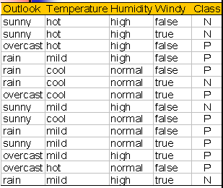
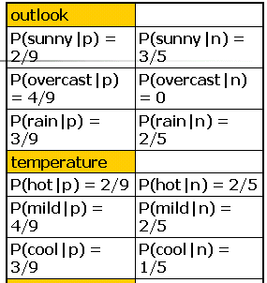


Slide 5
样本 X = <rain, hot, high, false>
P(X|p)·P(p) =
P(rain|p)·P(hot|p)·P(high|p)·P(false|p)·P(p) = 3/9·2/9·3/9·6/9·9/14 = 0.010582
P(X|n)·P(n) =
P(rain|n)·P(hot|n)·P(high|n)·P(false|n)·P(n) = 2/5·2/5·4/5·2/5·5/14 = 0.018286
样本 X 分配给 类 n (don’t play)

Slide 6
贝叶斯网络
朴素贝叶斯算法假定类条件独立,当假定成立时,该算法是最精确的.然而实践中,变量之间的依赖可能存在.
贝叶斯网络解决了这个问题,它包括两部分,有向无环图和条件概率表(CPT).

Slide 7
贝叶斯网络
Family
History
Smoker
(FH, S)
(FH, ~S)
(~FH, S)
(~FH, ~S)
LC
0.8
0.5
0.7
0.1
LungCancer
Emphysema
~LC
0.2
0.5
0.3
0.9
The conditional probability table for the variable LungCancer
PositiveXRay
Dyspnea
有向无环图

Slide 8
一旦FamilyHistory和Smoker确定,LungCancer就确定和其他的无关.
P(LungCancer=“yes”| FamilyHistory=“yes” Smoker=“yes”)=0.8
P(LungCancer=“no”| FamilyHistory=“no” Smoker=“no”)=0.9

Slide 9

训练贝叶斯网络
梯度
其中s个训练样本X1,…Xs,Wijk表示具有双亲Ui=uik的变量Yi=yij的CPT项.比如Yi是LungCancer,yij是其值“yes”,Ui列出Yi的双亲(FH,S),uik是其值(“yes”,”yes”)

Slide 10
梯度方向前进,
Wijk=Wijk+(l)*梯度
其中l是学习率,l太小学习将进行得很慢,l太大可能出现在不适当的值之间摆动.通常令l=1/t,t是循环的次数
将Wijk归一化.
每次迭代中,修改Wijk,并最终收敛到一个最优解.

Slide 11
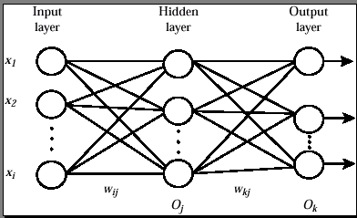
神经网络

Slide 12
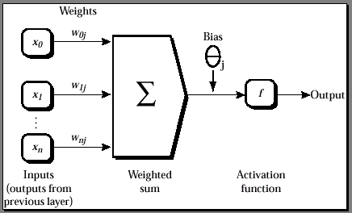
计算方法

Slide 13
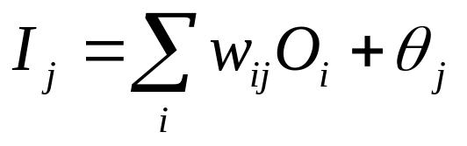
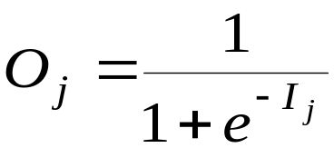
由前一层的输出作为输入i,与对应的权w相乘形成加权和,再加上偏置
对上面结果用一个非线性函数f作用形成本层的输出.将较大的值映射到0-1之间

Slide 14

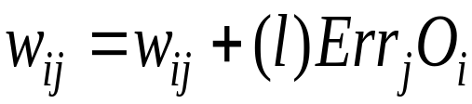


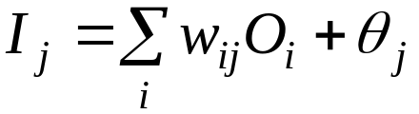
算法步骤
Output vector
Output nodes
Hidden nodes
w_{ij}
Input nodes
Input vector: x_{i}

Slide 15
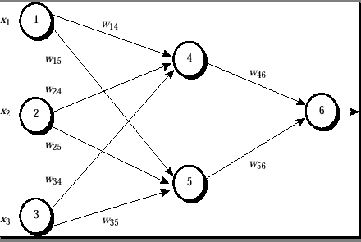
计算实例

Slide 16
一个训练样本X={1,0,1},输出为1
X1=1,x2=0,x3=1,w14=0.2,w15=-0.3,w24=0.4,w25=0.1,w34=-0.5,w35=0.2,w46=-0.3,w56=-0.2,
偏置值:节点4:-0.4,节点5:0.2,节点6:0.1
学习率设为0.9

Slide 17
节点4:
输入值:w14*x1+w24*x2+w34*x3+节点4的偏置=1*0.2+0.4*0-0.5*1-0.4=-0.7
输出值:用公式
可得0.332
同理:节点5输入值0.1,输出值0.525
节点6:
输入值:w46*o4+w56*o5+节点6的偏置=-0.3*0.332-0.2*0.525+0.1=-0.105
输出值:0.474

Slide 18
误差计算
节点6:
0.474*(1-0.474)*(1-0.474)=0.1311
节点5:
0.525*(1-0.525)*0.1311*(-0.2)=
-0.0065
同理节点4误差为:-0.0087

Slide 19
更新权值和偏置值
W46:
-0.3+(0.9)(0.1311)(0.332)=-0.261
其他Wij同理
节点6的偏置:
0.1+(0.9)*(0.1311)=0.218
其他偏置同理

Slide 20
终止条件
对所有样本作一次扫描称为一个周期
终止条件:对前一周期所有Wij的修改值都小于某个指定的阈值;或超过预先指定的周期数.
防止训练过度

Slide 21
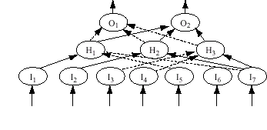
神经网络的解释

Slide 22
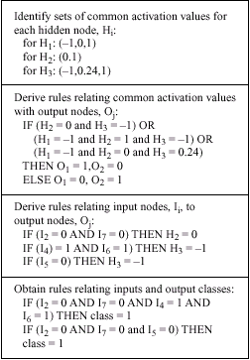

Slide 23
解释过程
对隐藏节点进行聚类,对于所有给定的输入,输出值分成几个类.
导出与输出节点O的一系列规则
导出与输入节点I的一系列规则
得到关于输入和输出的规则

Slide 24
灵敏度分析
用于评估一个给定的变量对网络输出的影响.改变该变量的输入,其他变量固定,监测网络的输出.
得到的规则形如:IF X 减少5%, THEN Y 增加 8%的规则.

